Slide 1

"Tabelião, escrivão e até juiz: o ofício da escrita em Loulé em finais do século XIV e século XV "
Jornadas de Loulé - 2020
Imagem de fundo: AML-CML, Actas de vereação 1384-85, fl. 16v.
Ana Pereira Ferreira,
PIUDHist, CIDEHUS-UÉ, CH-Ulisboa
Bolseira Doutoramento FCT SFRH/BD/137506/2018

Slide 2
1. Status quaestio
Faltam estudos locais
Comparar vilas e cidades – particularidades especificas
Semelhanças e diferenças
Imagem de fundo: AML-CML, Actas de vereação 1384-85, fl. 16v.
2 de 13

Slide 3
2. Fontes
Chancelarias Régias (D. João I a D. João II)
Actas de Vereação de Loulé (1384-1497)
Livros de Receita e Despesa de Loulé (1375-1483)
Juízo dos Órfãos de Loulé (séc. XV)
Processos Cíveis de Loulé (1488-98)
Livros de Impostos Extraordinários de Loulé (1469-79)
Livros de Actividades económicas (1450)
Imagem de fundo: AML-CML, Actas de vereação 1384-85, fl. 16v.
3 de 13

Slide 4
3. Surgimento dos ofícios
Escrivães – existem desde sempre, inicialmente clérigos
  Aumento da especialização conforme necessidade: câmara, concelho, sisas, almoxarifado, órfãos…
Tabeliães – surgem no reinado Afonso II (1212/1214)
  Persona publica – Instrumenta publica
  Auctoritas
  Fides Publica
  Signum tabellionis
  Representante do poder central – rei
Juízes e sobrejuizes – criados no reinado Afonso II, seguimento reinados seguintes
Imagem de fundo: AML-CML, Actas de vereação 1384-85, fl. 16v.
4 de 13

Slide 5
4. Tabeliães, escrivães e juízes em Loulé
1375-1499
Imagem de fundo: AML-CML, Actas de vereação 1384-85, fl. 16v.
Ofício | totais
Tabeliães | 82
Escrivães | 59
Juízes | 62
Dos 82 tabeliães, 17 desempenham também funções de escrivão e 9 homens desempenham o cargo de juiz em determinada altura.
5 de 13

Slide 6
4. Tabeliães, escrivães e juízes em Loulé
Imagem de fundo: AML-CML, Actas de vereação 1384-85, fl. 16v.
6 de 13

Slide 7
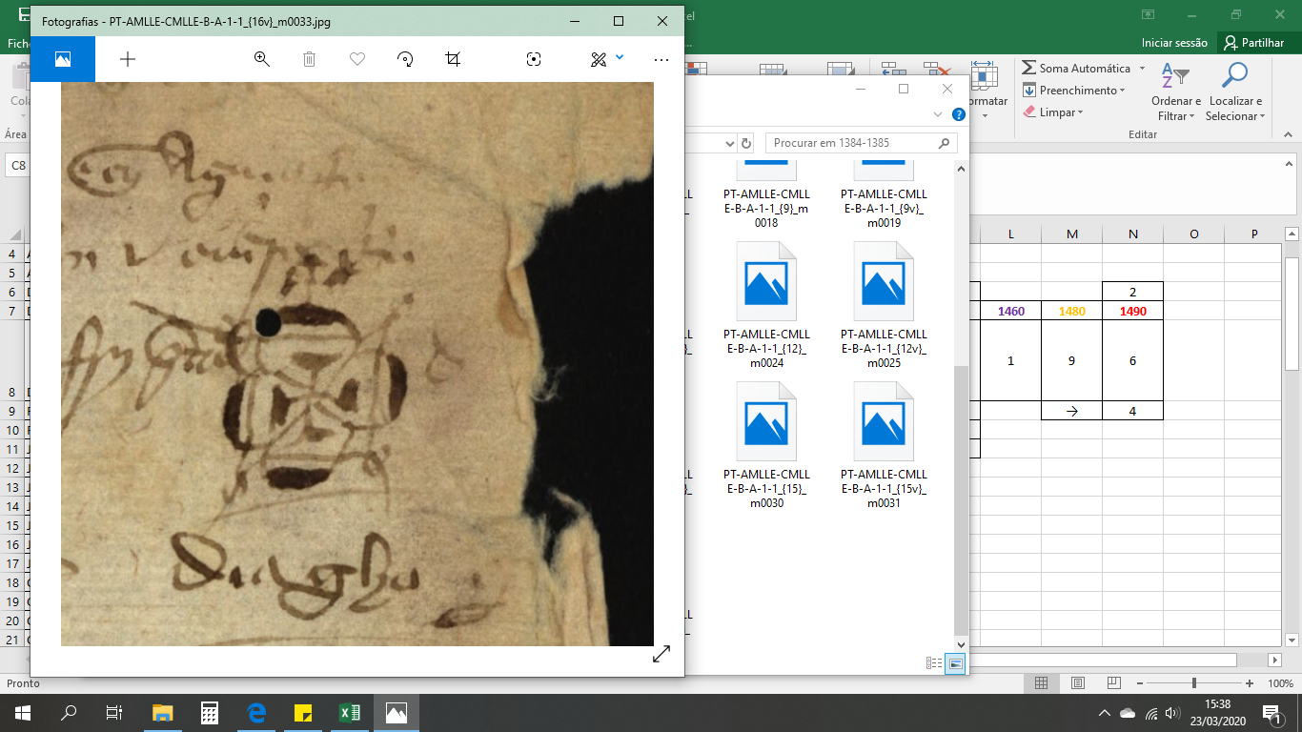
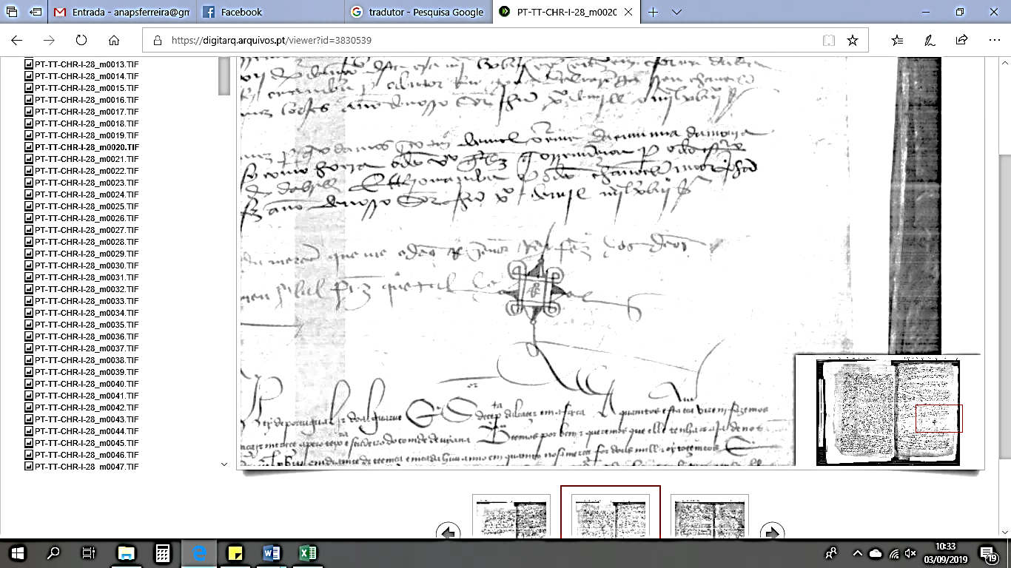
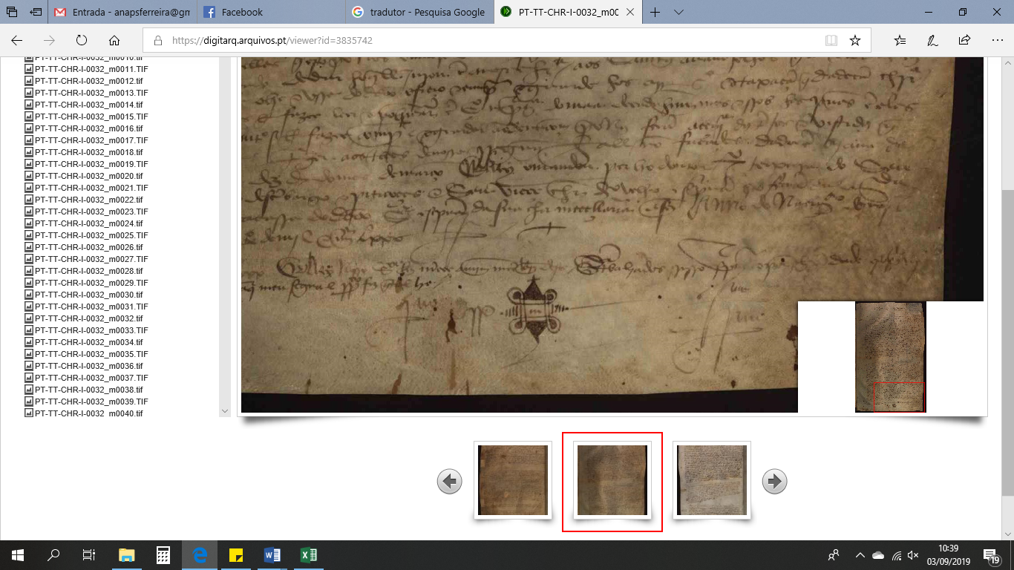
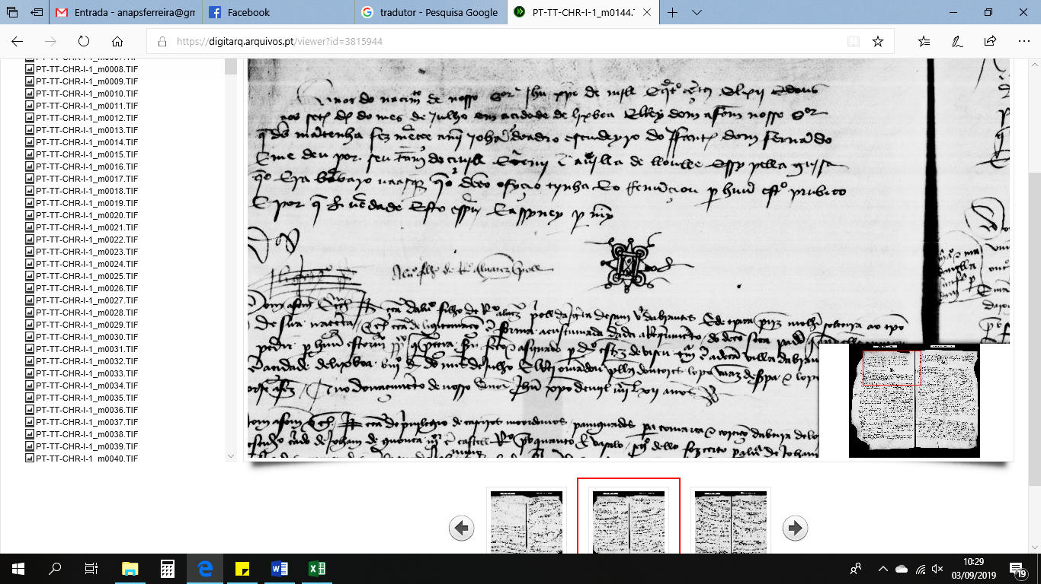
4. Tabeliães, escrivães e juízes em Loulé
Sinais de Domingos Gonçalves, João do Adro, Mem Rodrigues e Rui Gomes II
Imagem de fundo: AML-CML, Actas de vereação 1384-85, fl. 16v.
7 de 13

Slide 8
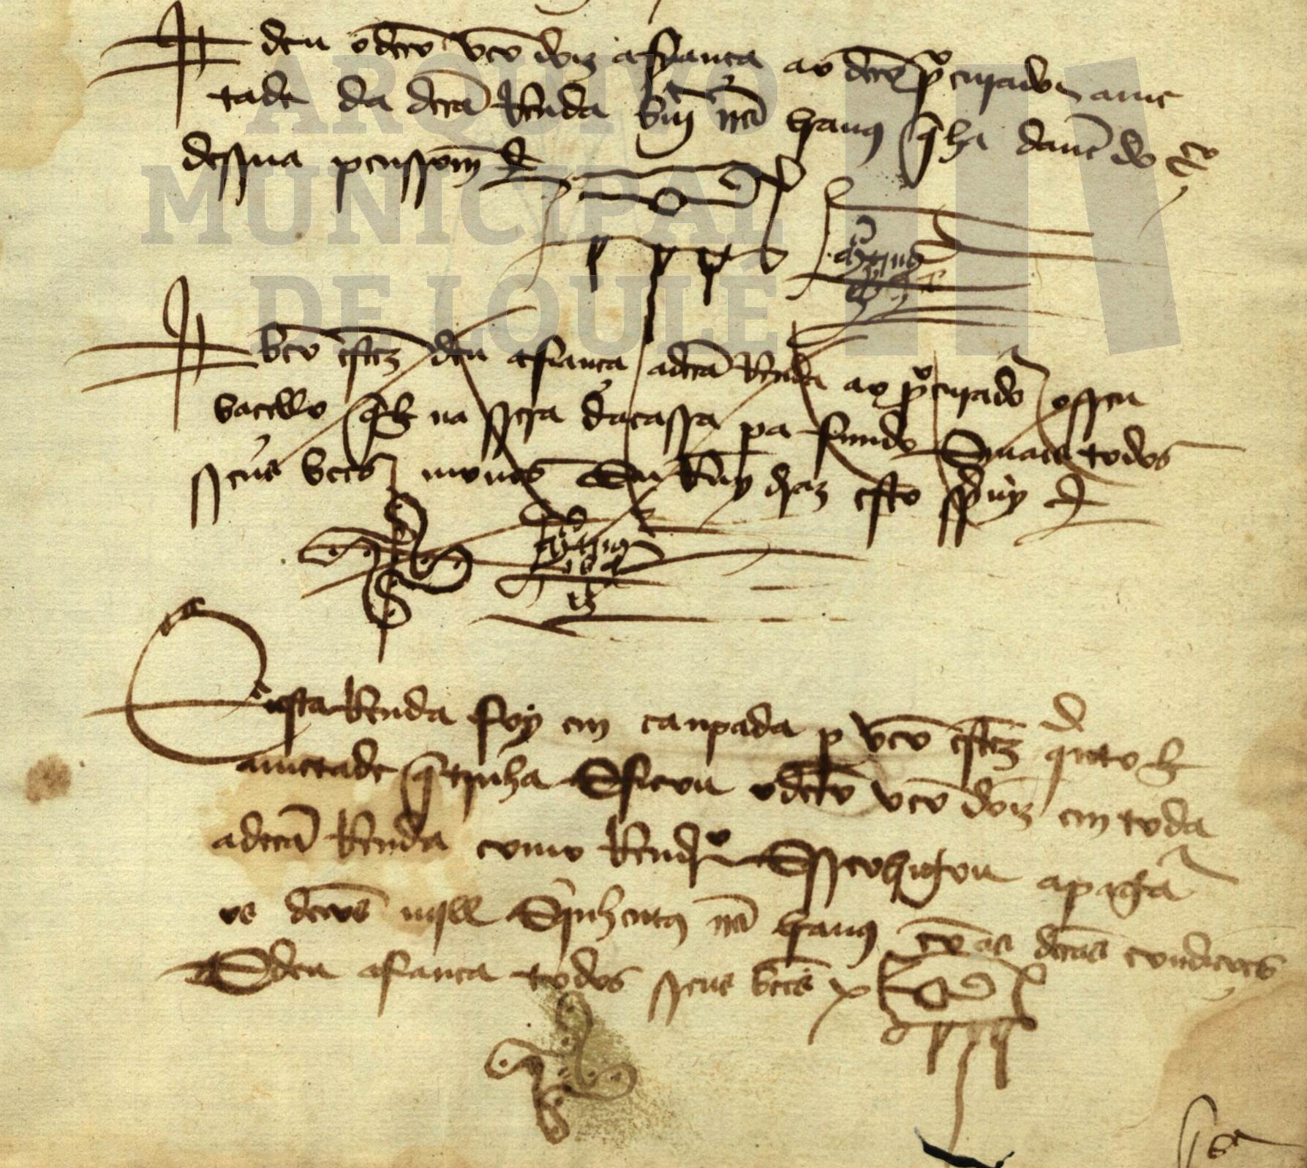
4. Tabeliães, escrivães e juízes em Loulé
Sinal de Rui Dias, escrivão e tabelião
Imagem de fundo: AML-CML, Actas de vereação 1384-85, fl. 16v.
AML-CML, Livro de Receitas e Despesas de 1450-51, fl. 3.
8 de 13

Slide 9
4. Tabeliães, escrivães e juízes em Loulé
Anos de carreira
Imagem de fundo: AML-CML, Actas de vereação 1384-85, fl. 16v.
9 de 13

Slide 10
4. Tabeliães, escrivães e juízes em Loulé
Média anos carreiras – comparativo
Imagem de fundo: AML-CML, Actas de vereação 1384-85, fl. 16v.
COELHO, Maria Helena Cruz – «Os tabeliães em Portugal, perfil profissional e socioeconómico». In Estudos de Diplomática Portuguesa, Estudos da Faculdade de Letras da Universidade de Coimbra, nº 37. Lisboa: Edições Colibri – Faculdade de Letras da Universidade de Coimbra, 2001, p. 182.
RODRIGUES, Ana Maria – Torres Vedras. A vila e o termo nos finais da Idade Média. Lisboa: Fundação Calouste Gulbenkian – Junta Nacional de Investigação Científica e Tecnológica, 1995, p. 80.
10 de 13

Slide 11
4. Tabeliães, escrivães e juízes em Loulé
Parentescos possíveis
Saria: Rui Lopes, Lopo Esteves, Gonçalo, Gomes Eanes e João Esteves
Adro: João e Álvaro – pai e filho?
Miguéis: Vasco, João e Afonso
Caeiro: Gonçalo, Simão (filho), Roque, Francisco
Eanes Pica: Lourenço e João – irmãos?
Imagem de fundo: AML-CML, Actas de vereação 1384-85, fl. 16v.
11 de 13

Slide 12
4. Tabeliães, escrivães e juízes em Loulé
Carreiras de destaque
Gonçalo Caeiro: e, t, j
João Afonso Carvalho: t, i, c, aé, p, v
João Rodrigues Monteiro: t, j, p
Lopo Esteves de Saria: t, j, p
Martim Eanes Maton: t, aé, v
Mem Rodrigues: t, e, p
Rui Dias: t, e, p
Imagem de fundo: AML-CML, Actas de vereação 1384-85, fl. 16v.
Legenda: aé = almotacé; c = contador; e = escrivão; i = inquiridor;
j = Juiz; p = procurador; t = tabelião; v = vereador.
12 de 13

Slide 13
5. Conclusões
Quebras nas fontes: problema início séc. XV
Falta fundo monástico-conventual
Escrivaninha do concelho e escrivaninha da câmara?
Frequente acumulação de cargos: tabeliães que são escrivães, juízes, procuradores, almotacés, quadrilheiros, inquiridores, almoxarifes, vereadores e ouvidores.
Nomes frequentes: poder nas mãos de poucos.
Cargos de juízes por mercê em famílias de posição social superior.
Poucos sinais de tabeliães.
Imagem de fundo: AML-CML, Actas de vereação 1384-85, fl. 16v.
13 de 13

